Slide 1
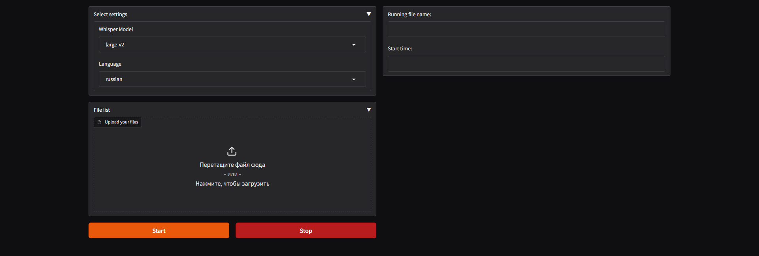
Программа TLTV Subtitle Transcription
Предназначена для распознавания речи в аудио и видео файлах при помощи искусственного интеллекта. Конечный результат сохраняется в файл .srt готовый к эфирному вещанию. Обработка контента производится на мощностях рендер сервера Transcode.

Slide 2
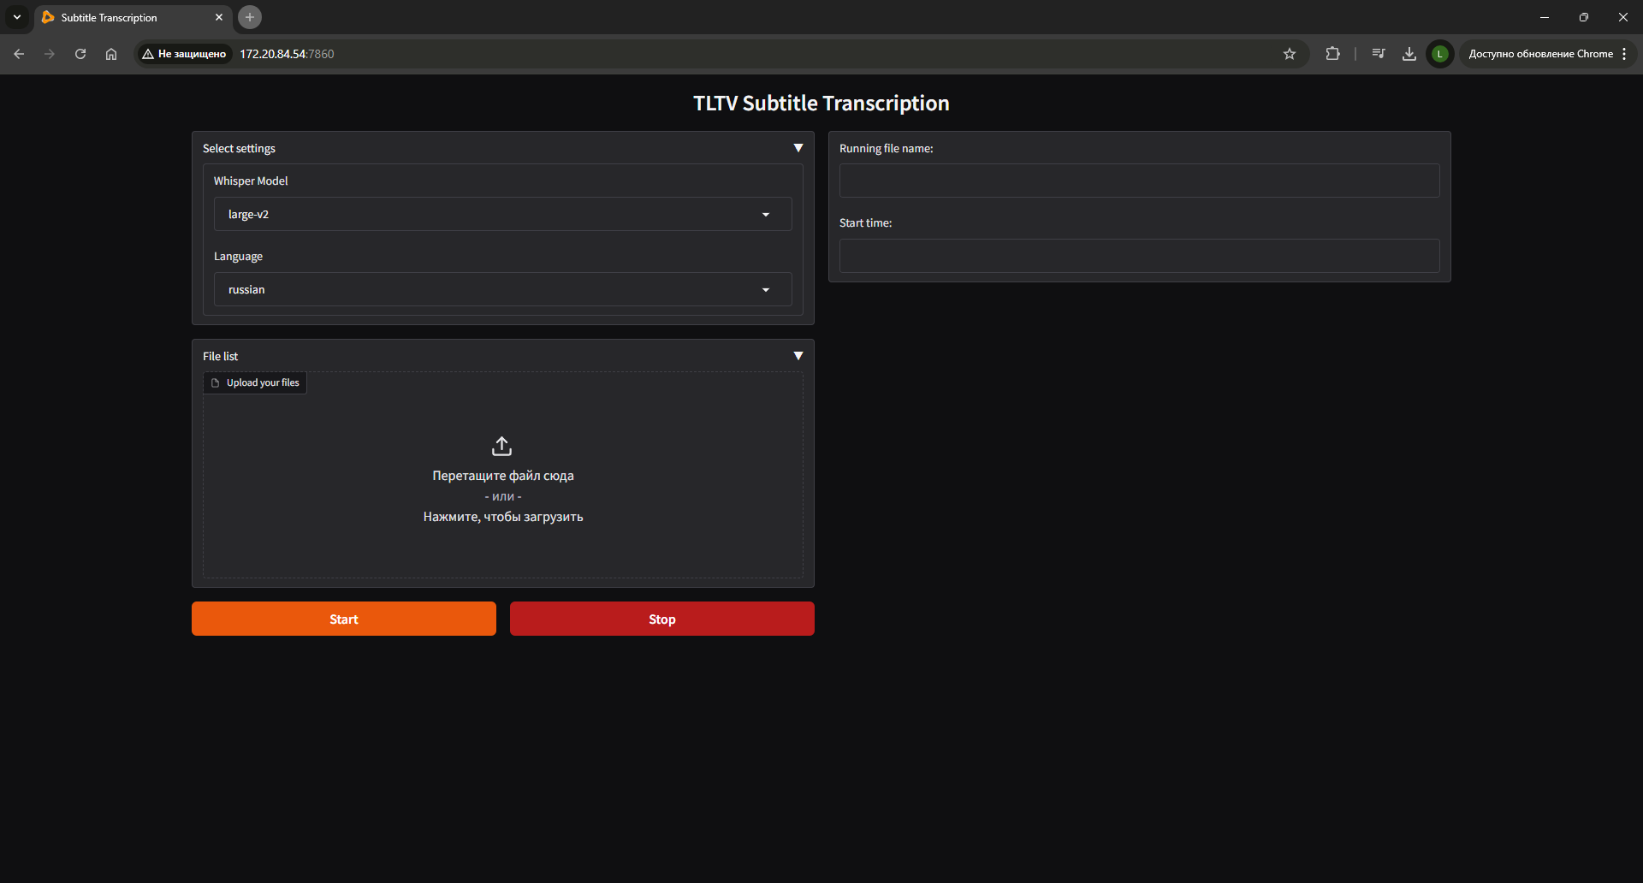
http://192.168.80.60:7860/ Необходимо перейти по адресу или скопировать в адресную строку вручную
Приложение организовано на базе веб интерфейса и запускается из любого браузера с компьютера, находящегося в локальной сети организации.
Одновременно с сервисом могут работать до 10 пользователей, но все задачи будут становиться в очередь по первенству. Параллельно с программой могут работать первые три пользователя. При этом нагрузка на сервер Transcode будет делиться и время обработки увеличиваться.

Slide 3
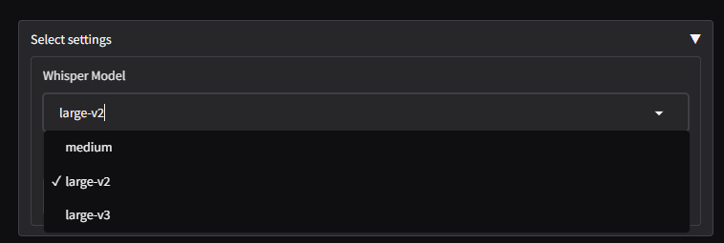
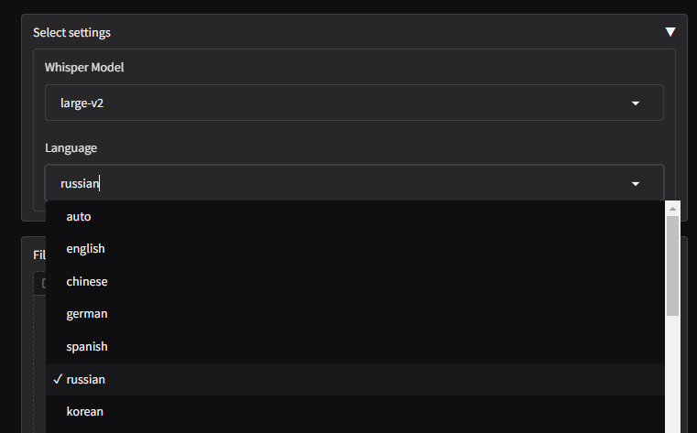
Настройки
От выбранных настроек зависит скорость и качество распознаваемых субтитров.
Имеется две основные предустановки:
Модель распознавания:
medium (качество – среднее, скорость – высокая)
large-v2 (качество – высокое, скорость – низкая)
large-v3 (качество – непредсказуемое, скорость – низкая)
Язык:
auto
по выбору из списка

Slide 4
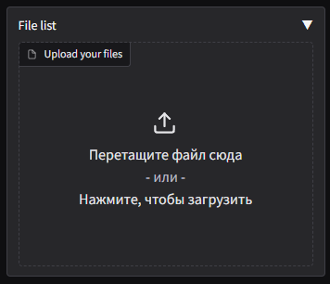
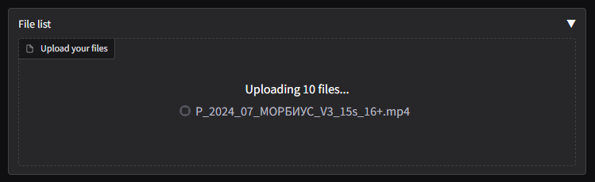
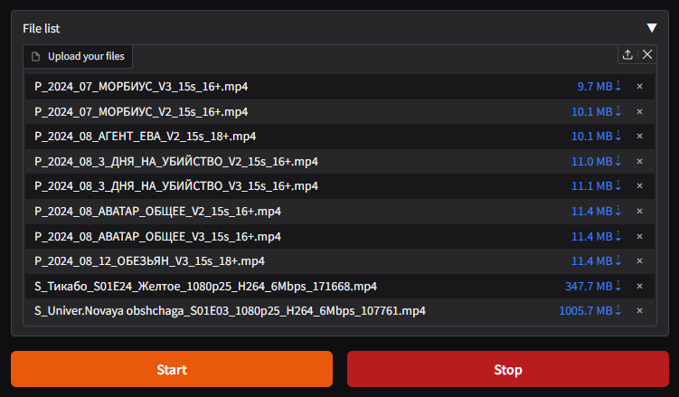
Загрузка новых файлов
Загрузка файлов возможна:
перетаскиванием выбранных файлов из окна Проводника
через диалоговое окно
После выбора файлов необходимо дождаться окончания загрузки прежде чем начинать обработку.

Slide 5
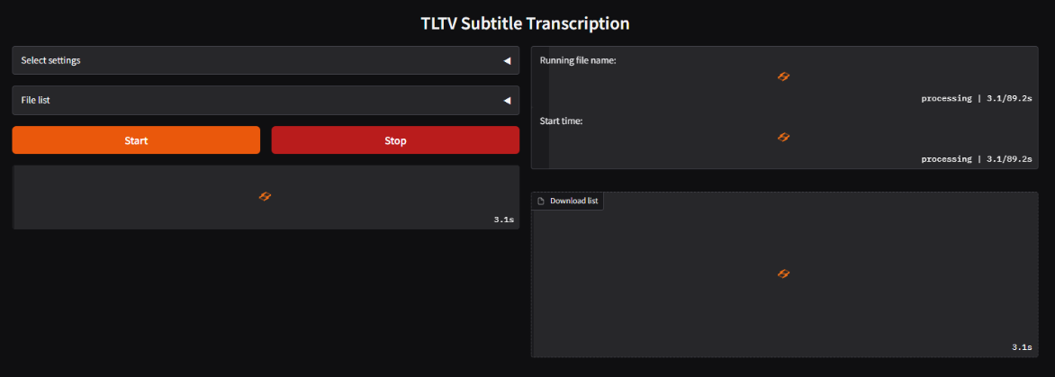
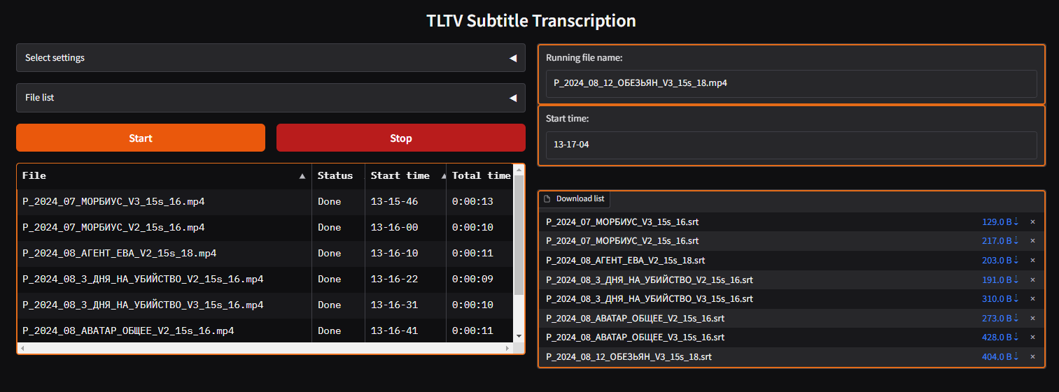
Выполнение программы
После нажатия кнопки Start, начинается длительный процесс обработки. Скорость зависит от загрузки сервера и, в идеальных условиях, распознание будет выполняться в 4 раза быстрее хронометража видеоматериала.
Прогресс можно видеть в таблице в левой части экрана, там указывается статус выполнения, время запуска файла в работу и общее время работы с ним.
Пока идёт выполнение программы, элементы интерфейса обрамляются оранжевым цветом.
!!! Важно помнить Закрытие или обновление вкладки браузера останавливает программу.

Slide 6
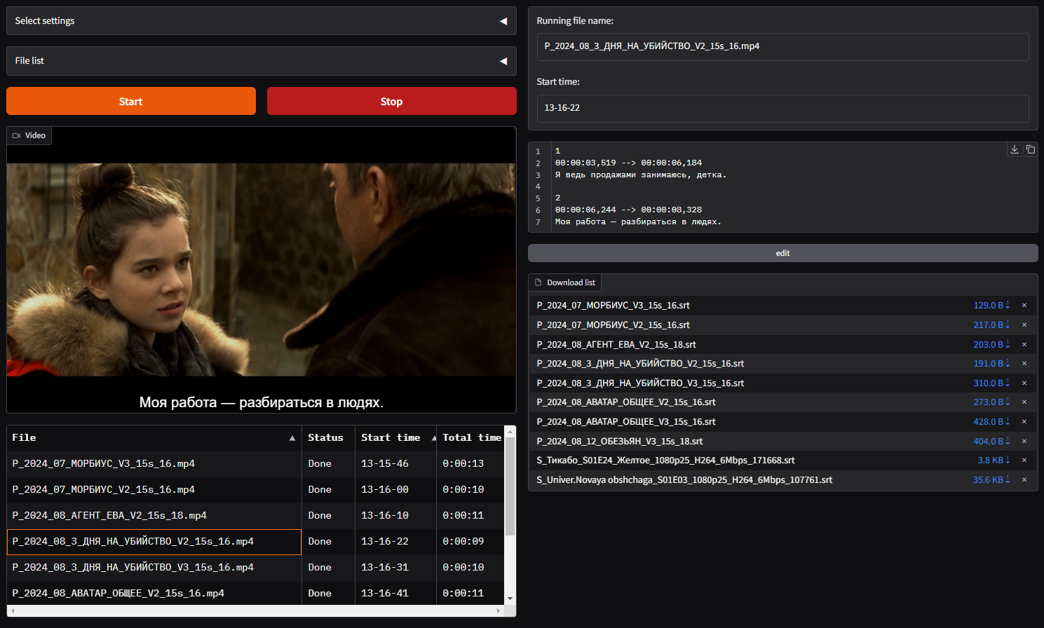
Контроль полученного результата
Материал можно посмотреть со сгенерированными субтитрами сразу после выполнения. Для этого необходимо щёлкнуть по нужному файлу в таблице выполненных задач.
Откроется дополнительно окно с видеоматериалом и текстовое окно с полученными субтитрами.

Slide 7
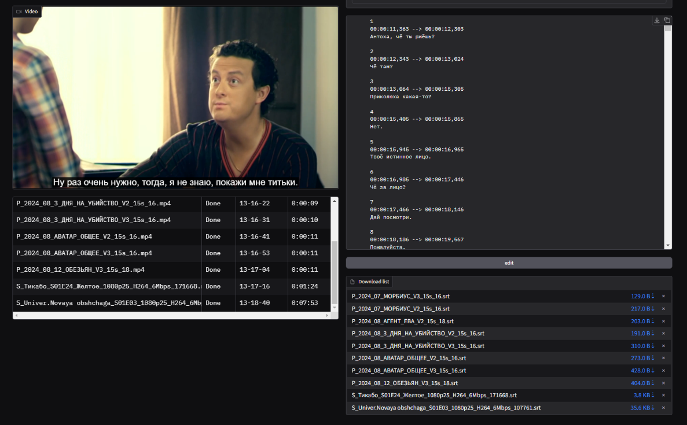
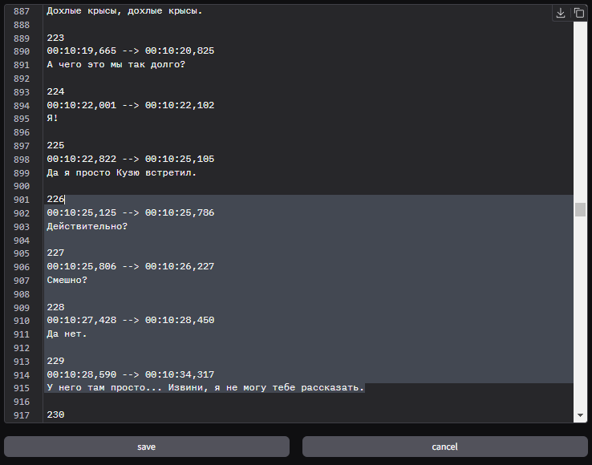
Редактирование субтитров
Возможно несложное оперативное редактирование субтитров сразу из интерфейса программы с сохранением результата до скачивания готового .srt файла.
Для этого необходимо нажать кнопку edit под окном с распознанным текстом. Окно переходит в режим редактирования и обновление прогресса выполнения программы приостанавливается до момента выхода из этого режима.
После редактирования кнопка save сохранит все изменения и выйдет из режима редактирования, кнопка cancel отменит все изменения и также выйдет из режима редактирования.

Slide 8
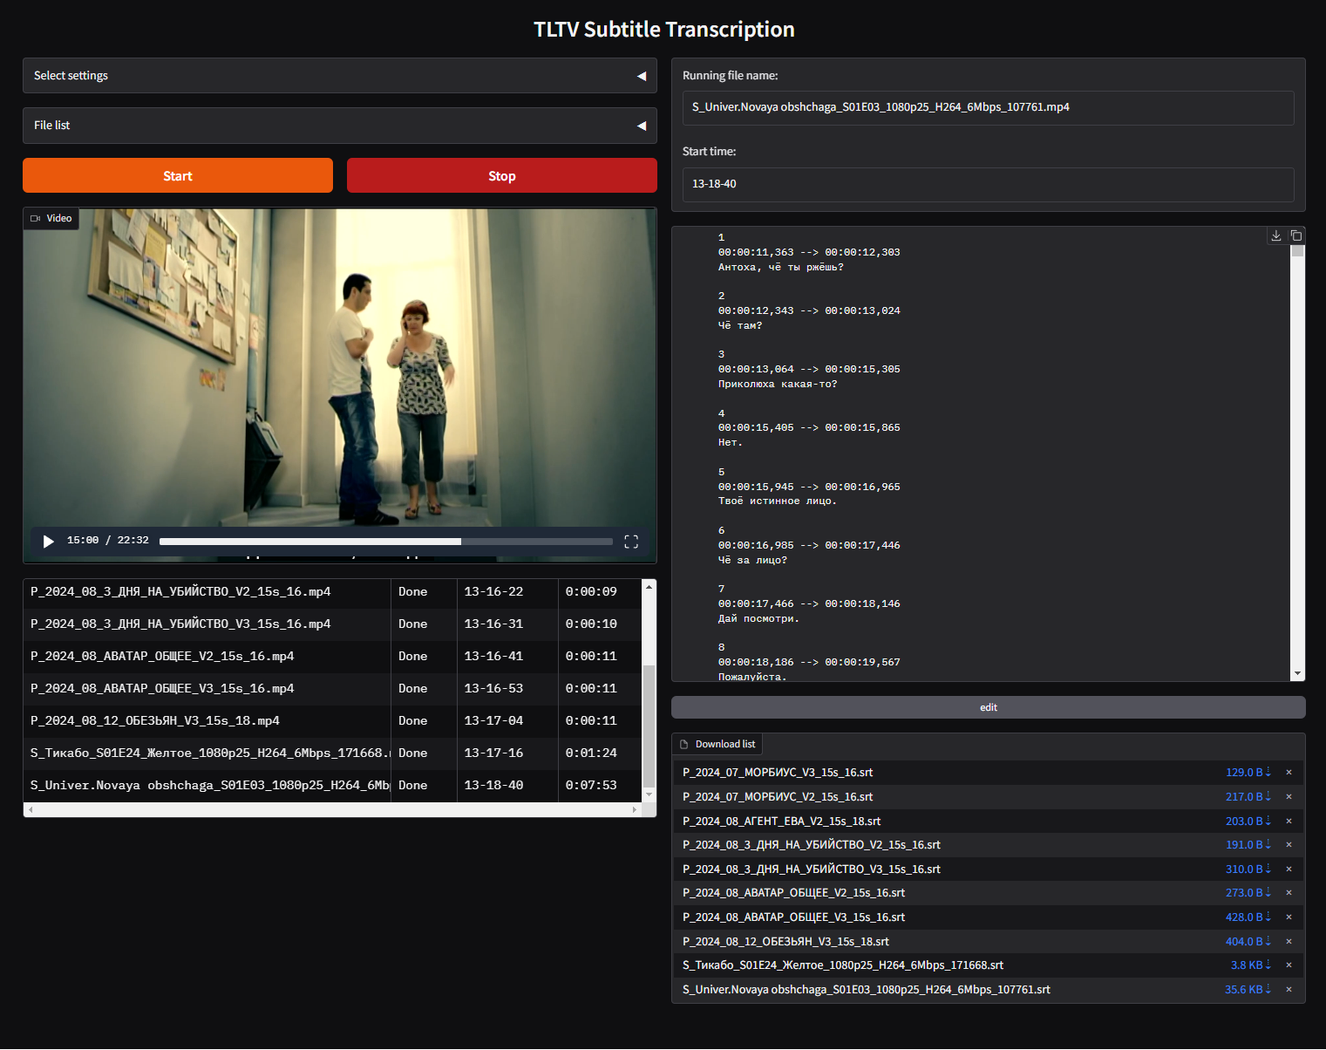
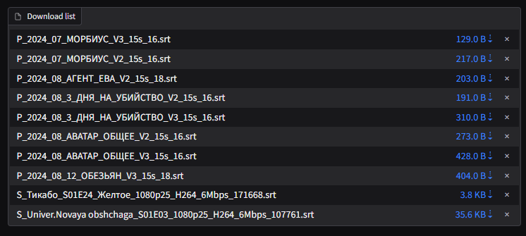
Сохранение результата
Последним элементом интерфейса является список всех полученных .srt файлов в табличной форме.
При нажатии на синюю стрелку вниз начнётся скачивание этого файла.

